Slide 1

COPRODUTOS DEL CAFÉ.

Slide 2

MANUAL DE MANEJO COPRODUCTOS DEL CAFÉ
Javier Hoyos Garcia
Director Ejecutivo
Diego E. Triana Salas
Coordinador de Procesos Agroindustriales
Aura Libia Espinosa De La Pava
Gerente Socio empresarial
PARQUE TECNOLÓGICO DE INNOVACIÓN DEL CAFÉ TECNiCAFÉ

Slide 3
APROVECHAMIENTO DE LOS COPRODUCTOS DEL CAFÉ
Importancia, composición, alternativas de transformación y generación de Valor.
Protocolos para la obtención de materias primas.
Aprovechamiento de la cereza del café en el procesamiento de coproductos.
Aprovechamiento del Mucilago.
Producción de derivados lácteos con café .

Slide 4

Ubicación
¿Cuánto aprovechamos de la planta del Café?

Slide 5
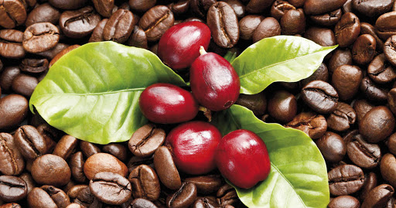
Aprovechamiento de Coproductos
5%
del material vegetal del Caféto se utiliza en la producción de la bebida

Slide 6

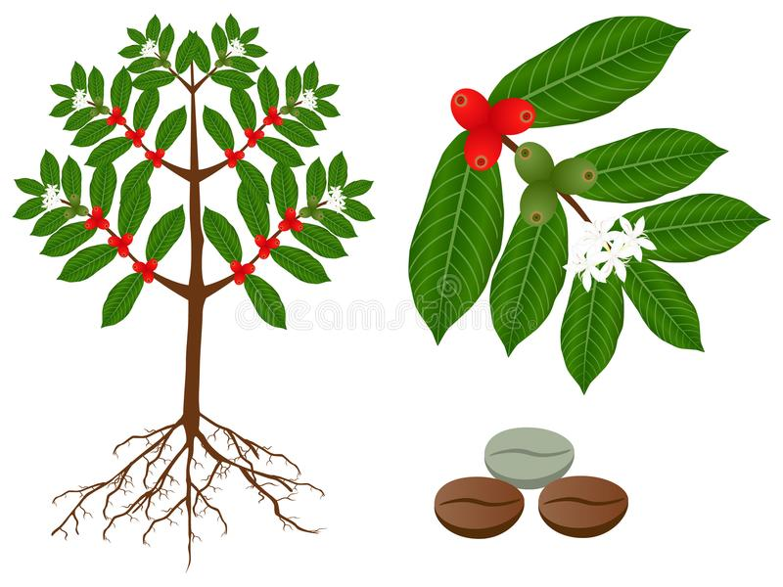
Aprovechamiento de subproductos
Hojas
Ramas
Tallos
Raíz
Frutos
Flores
Solo el 5% del material vegetal del Caféto se utiliza el la producción de la bebida

Slide 7
Levaduras Nuestros Retos e
Liderar procesos I+D+i en la generación de nuevos productos
El desarrollo tecnológico para la creación de nuevos procesos
Potencializar la cadena de agregación de valor del café
Reducir el impacto ambiental generado por la caficultura
Fomentar el emprendimiento y el fortalecimiento de las empresas cafeteras

Slide 8

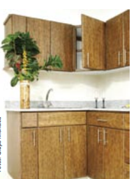
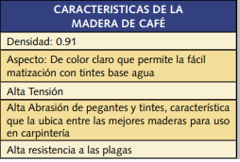
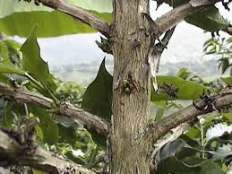
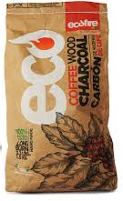
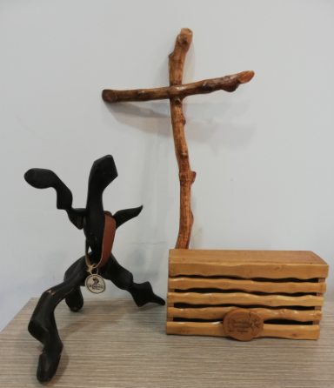
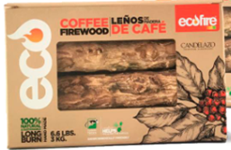
Subproductos del cultivo
TALLOS
https://www.youtube.com/watch?v=kQAuR2z14vo

Slide 9
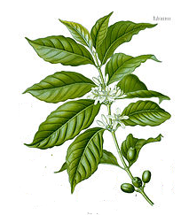
Producción de Té de Café
Propiedades Antioxidantes
Compuestos fenólicos ( 5-CQA)
Mangiferina – actúa como antioxidante
HOJAS
Los fenoles son compuestos orgánicos que se han vinculado con características positivas como la protección de enfermedades cardiovasculares, la ralentización del envejecimiento y la prevención de determinados tipos de cáncer.
la mangiferina permite, la reducción del riesgo de diabetes, la bajada de los niveles de colesterol y la protección de neuronas del cerebro.
Una investigación liderada por Aaron Davis, un botánico experto en café que forma parte de los Royal Botanic Gardens de Kew, Londres, profundizó en las raíces históricas del café, consultando viejas bebidas que datan del siglo XIX, así como analizado 23 variantes diferentes de café. Y han llegado a la conclusión que no existe mejor bebida que esta.
Más antioxidantes que el té normal

Slide 10
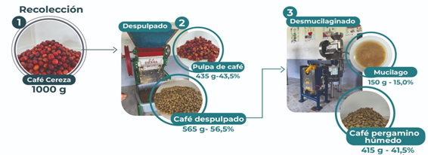
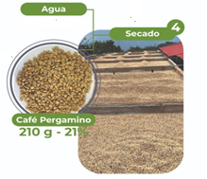

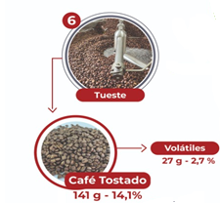
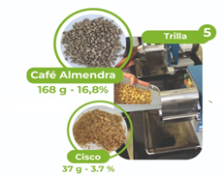

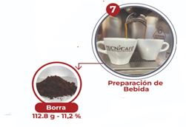
Ubicación
BALANCE DE MATERIA DE LA CEREZA A LA TAZA

Slide 11
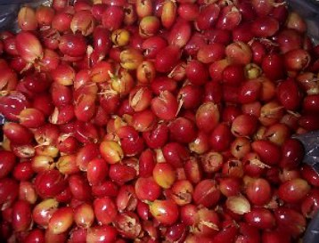
Subproductos del Beneficio del café
Dentro de los subproductos sólidos, La cáscara de las cerezas de café además de fibra (18% - 21%), y Carbohidratos (44 – 50 %), proteínas (10%-12), tiene altos contenidos de minerales, potasio, Magnesio, vitamina C, aminoácidos, ácido clorogénico, Melanoidinas y cafeína(1.3%).
El ácido clorogénico y la cafeína tienen propiedades antioxidantes y anti inflamatorias.
En la Melanoidinas se han evaluado diferentes propiedades promotoras de la salud como la actividad antioxidante, antimicrobiana, antiinflamatoria.
56% del volumen del fruto y el 40% del peso

Slide 12
Parámetro | Rango de valores
pH | 3,60 - 4,20
Humedad (%) | 76,70 - 79,50
Materia seca (%) | 20,50 – 23,30
Materia orgánica (% bs) | 88,50 - 93,11
Cenizas (% bs) | 6,44 – 10,50
Fibra cruda (% bs) | 13,17 - 19,40
Grasa (% bs) | 2,39 – 5,78
Celulosa (% bs) | 17,70 - 29,51
Hemicelulosa (% bs) | 2,30 - 4,63
Lignina (% bs) | 16,85 - 17,50
Cafeína (% bs) | 0,75 – 2,26
Taninos (% bs) | 3,70 – 7,73
Azúcares reductores (% bs) | 12,40 – 20,58
Azúcares no reductores (% bs) | 2,00 – 4,77
N (% bs) | 1,25 - 1,70
P (% bs) | 0,10 - 0,25
K (% bs) | 1,77 - 3,03
Ca (% bs) | 0,25 – 055
Mg (% bs) | 0,05 – 0,14
Fe (% bs) | 0,008 – 0,03
C/N | 31,00 – 31,50
(% bs): Porcentaje en base seca (C/N): Relación carbono/Nitrógeno
Composición Química de la cascara de café
Fuente: Rodríguez-Valencia, N. (2023). Aplicación de la bioeconomía circular en el proceso de beneficio de café con cero residuos: Cenicafé.

Slide 13
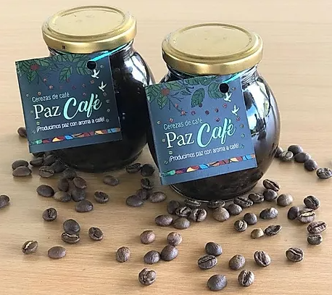
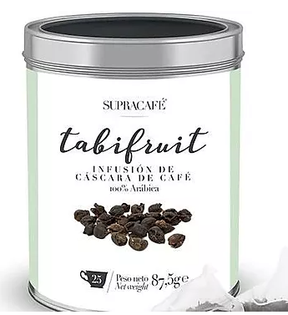
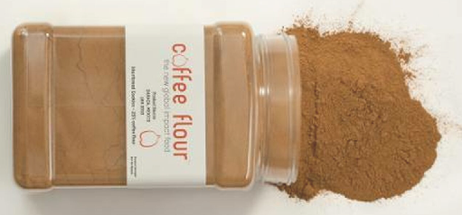
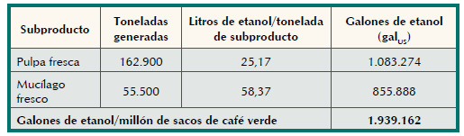
Subproductos del Beneficio del café
Pulpa
Usos
Abono orgánico
Sustrato para la producción de hongos
Combustible directo
Producción de Biogás (50% - 80% Metano) 25L/Kg de pulpa
Producción de Bioetanol
Alcohol Etílico 1.2 L/100 kg pulpa
Alimentación Humana
Producción de Harinas
Infusiones
Dulces, salsas
Alimentación Animal
Ensilaje para ganado
Materia prima para concentrados
Nutraceutico ( Harinas )
Ensilaje para ganado
FUENTE: CENICAFÉ

Slide 14
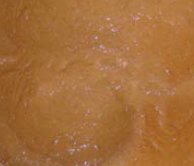
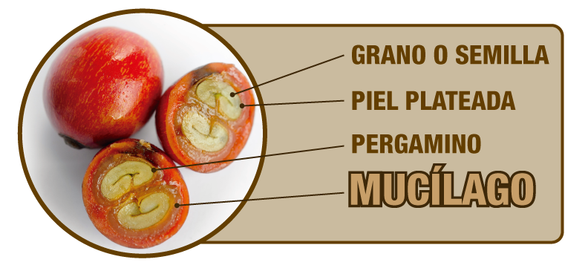
Subproductos del Beneficio del café
Mucilago – Miel del café El mucílago representa entre el 15% y el 20% del peso del fruto y conforma una importante proporción de la carga orgánica potencial, por su alto contenido de azúcares, pectinas y ácidos orgánicos.
El ácido clorogénico y la cafeína tienen propiedades antioxidantes y anti inflamatorias.
0.93 % Proteína
6.2 – 7.4 % Azucares
0.5% - 1% fibra
0.5% - 2% pectinas
85% - 90% agua
15% - 20 % del peso

Slide 15
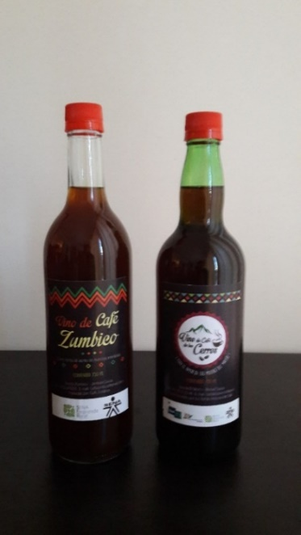
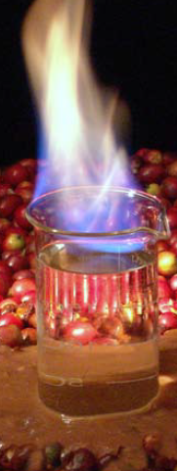
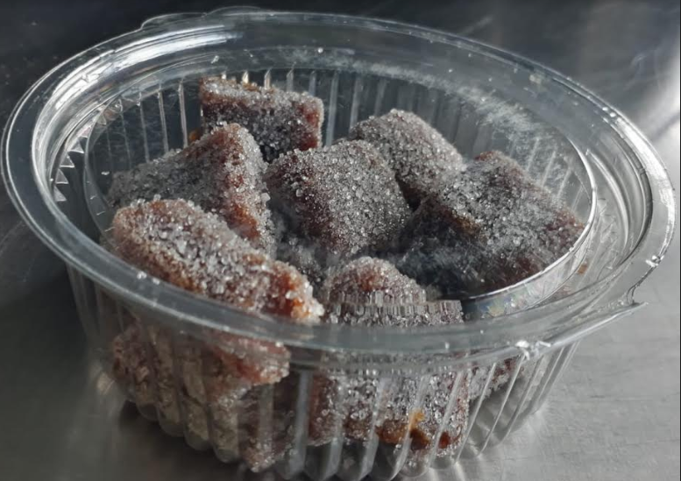
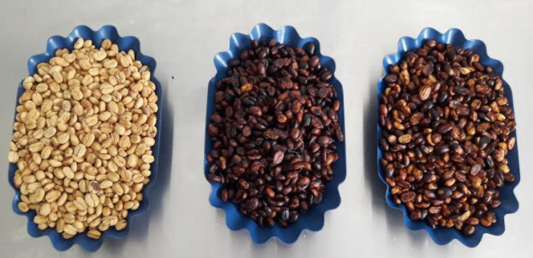
Subproductos del Beneficio del café
Mucilago – Miel del café
Usos
Producción de Biogás
Producción de Bioetanol 58 ml/kg
Alimentos (Dulces, salsas y bebidas)
Bebidas alcohólicas
Suplementos alimenticios
Alimentación animal
FUENTE: CENICAFÉ

Slide 16
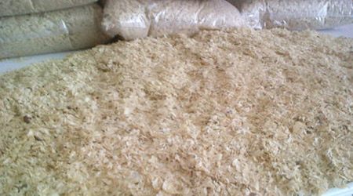
Subproductos de la Trilla del Café
Cisco o cascarilla La cascarilla también se conoce con el nombre de pergamino y corresponde al endocarpio del fruto que recubre a cada grano de café y que se desprende mediante la trilla de los granos secos antes de ser tostados.
4% - 5 % del peso del grano

Slide 17
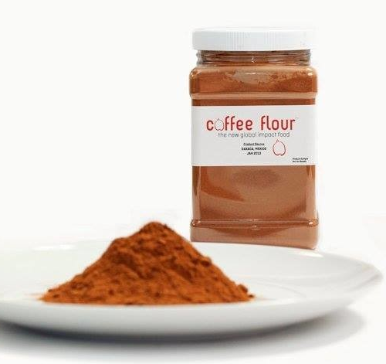
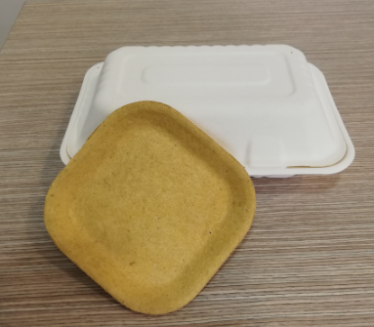
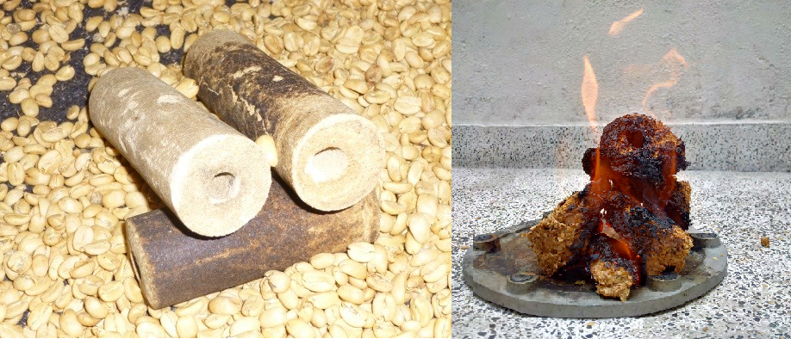
Subproductos de la Trilla del Café
Cisco o cascarilla
Usos
Sustratos para la siembra
Sustrato para la producción de hongos
Combustible directo
Elaboración de harinas ricas en fibra libres de gluten
Material de construcción
Es un valioso material que puede utilizarse como combustible sólido en el secamiento mecánico del café. Genera aproximadamente 4,000 kilocalorías por kilogramo.

Slide 18
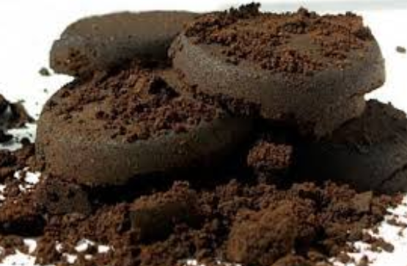
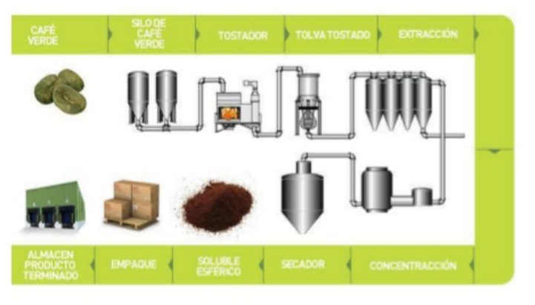
Subproductos de la Torrefacción de café
Borra Residuo que se genera en el proceso de preparación de la bebida y representa aproximadamente el 90 % del café tostado, contiene gran parte de los compuestos del café como: ácidos, cafeína, compuestos aromáticos y otros.
90 % del peso del café tostado

Slide 19
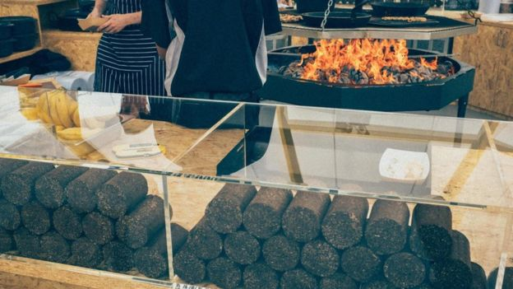
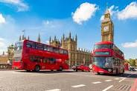
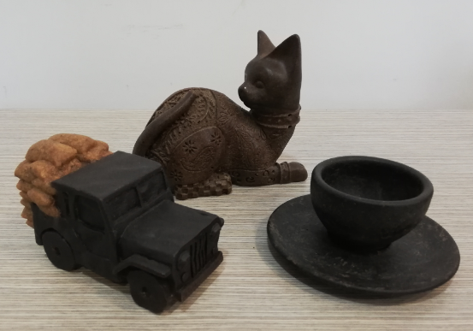
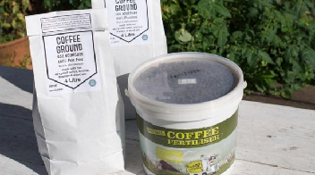
Subproductos de la Torrefacción de café
El biodiesel es un combustible renovable, biodegradable y no tóxico que consiste en una mezcla de ésteres metílicos de ácidos grasos de cadena larga derivados de aceites vegetales o grasas animales.

Slide 20
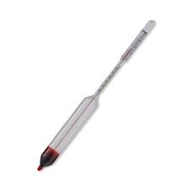
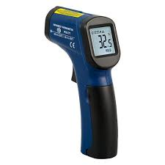
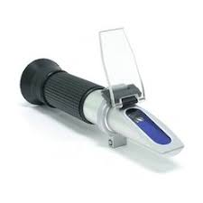
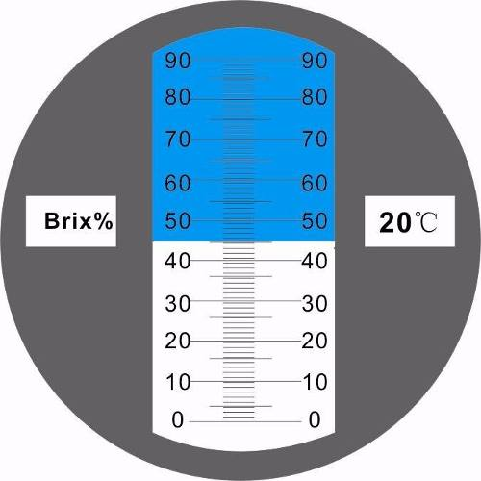
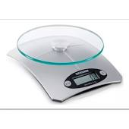
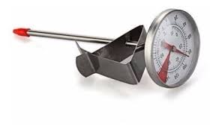
Equipos requeridos
Refractómetro
Termómetro Infrarrojo
Termolactodensimetro
Termómetro de punzón
Gramera digital

Slide 21
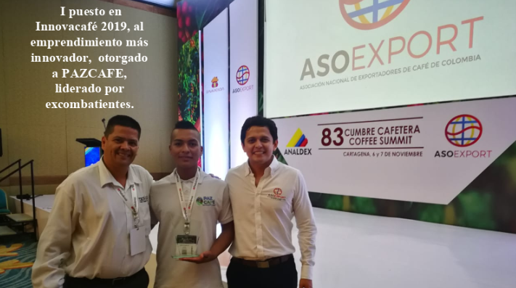
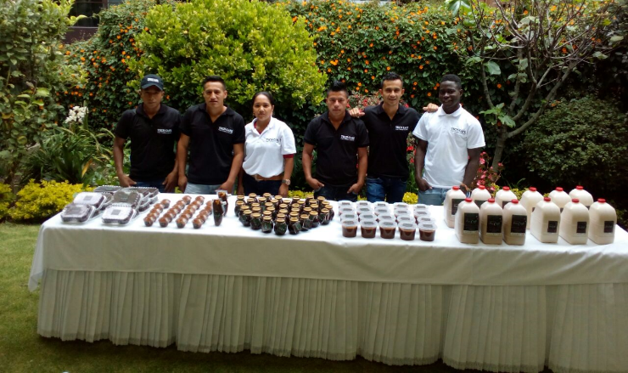

Paz Café

Slide 22
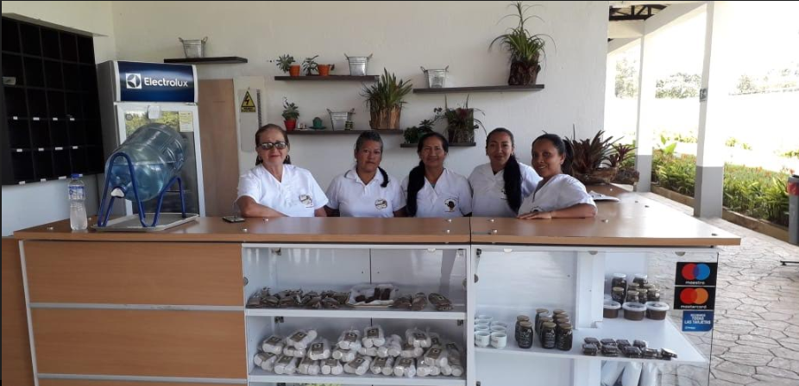
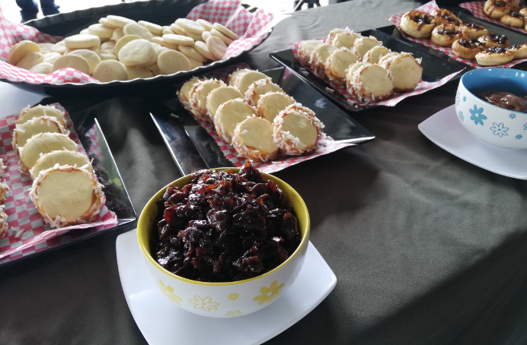
Gusticafé

Slide 23
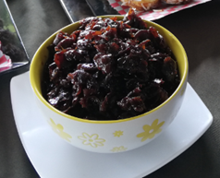
Cerezas caladas
Materias Primas | % | Peso
Cascaritas de café ablandadas | 52 | 1000 g
Panela | 41 | 800 g
Dextrosa en polvo (Azúcar) | 5.2 | 100 g
Tinto (Café Molido +Agua) | 1.5 | 30 g
Canela | 0.2 | 4 g
Anís | 0,05 | 1 g
Total | 100% | 1935 g

Slide 24
Selección de la cerezas
- Recolección
l - Limpieza, selección, clasificación
- Desinfección
- Despulpado
- Lavado
Procesar la pulpa
- Poner las cascaras de café en una recipiente
- Adicionar 1.5 g de bicarbonato por kg de cascara
- Adicionar agua
- Hervir por 1 hora
- Lavar la cascara
Procesamiento de las cerezas caladas
- Establecer la formulación
- Disolver la panela en el tinto
- Adicionar la dextrosa
- Adicionar la canela y el anís
- Adicionar las cascaritas de café y realizar agitación constante
- Concentrar la formulación a ebullición
Cerezas caladas
Proceso
Cerezas caladas
Cerezas en almíbar
Almíbar
Azúcar 300g + Agua 700g
Concentrar hasta obtener una miel ligera. 45°brix

Slide 25
Análisis Bromatológico de la harina de pulpa de café
.
Parámetro | Rango de valores
Humedad (% bs) | 7,01 ± 0,07
Proteína (% bs) | 13,77± 0,26
Grasa (% bs) | 1,15 ± 0,17
Cenizas (% bs) | 8,56± 0,02
Fibra cruda (% bs) | 7,69 ± 0,32
Cafeína (% bs) | 0,47 ± 0,06
Carbohidratos (% bs | 61,83 ± 0,61
Polifenoles (mg ác. tánico/g) | 0,95 ± 0,01
Azucares (% bs) | 23,43 ± 0,34
(% bs): Porcentaje en base seca
Fuente: María Fernanda García Pacay. (2019). Caracterización y desarrollo de una harina de pulpa de café (coffea arabica).

Slide 26
Harina de pulpa de café
PRACTICA DE PRODUCCIÓN DE HARINAS DE CAFÉ
Ensayos | Variedad | Procesamiento | AW
Harina 1 | Bourbon Rosado | Cascara pasteurizada a 80 C/30 m | 0,43
Harina 2 | Caturra | Cascara con secado solar | 0,41
Harina 3 | Bourbon Rosado | Fermentación con levadura 48 horas pH Inicial 5,2 - pH Final 4,5 | 0,40
Harina 4 | Caturra | Cascara de café con fermentación láctica | 0,41
Harina 5 | Cascara Tabi SP | Cascara con secado solar | 0,44

Slide 27
Arequipe con café
Materias Primas | % | Peso
Leche fresca | 84 | 5000 g
Azúcar | 12.6 | 750 g
Bicarbonato de sodio | 0.08 | 5 g
Dextrosa en polvo (Azúcar) | 1.4 | 100 g
Fécula de maíz (maizena) | 0.025 | 15 g
Citrato de sodio | 0.08 | 5 g
Tinto (Café Molido +Agua) | 1.2 | 75 g
Total | 100 % | 5950 g

Slide 28
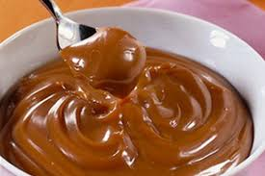
Determinar la calidad de la leche
- Filtrar y medir la leche
- Pruebas de plataforma ( Alcohol – Densidad – Acidez – féculas)
- Adicionar Bicarbonato – Neutralizar acidez
- Dividir la leche en dos partes
- Calentar solo una parte de leche a 45° C
Adicionar los insumos
- Pesar y mezclar el azúcar + fécula + citrato
- Adicionar la mezcla lentamente (unipack) 45° C
- Concentrar el producto a 55 °Brix
Adicionar leche
- Adicionar la otra mitad de la leche
- Concentrar a 55°brix
- Adicionar el tinto
- Concentrar a 65°brix
- Empacar
- Enfriar
-
Proceso

Slide 29
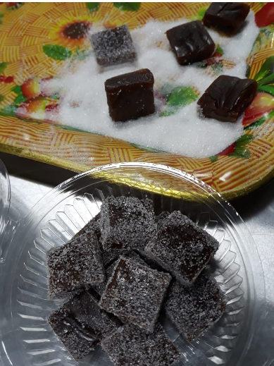
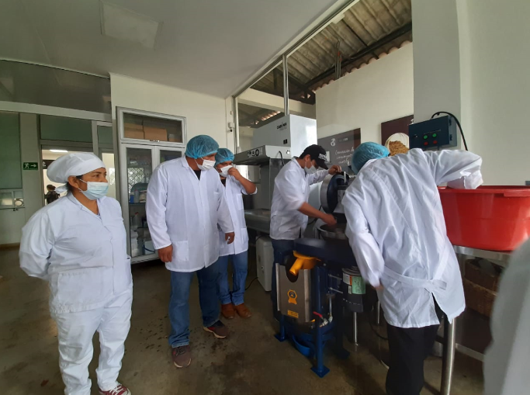
Bocadillo de Mucilago
Materias Primas | % | Peso
Mucilago de café | 50 | 1000 g
Fruta | 15 | 300 g
Azúcar | 32.5 | 650 g
Pectina | 1.5 | 30 g
Acido cítrico | 0.16 | 3,2 g
Gelatina sin sabor | 0.82 | 16,4 g
Saborizante (Harmony) | 0.03 | 0,6 g
Total | 100% | 2000 g

Slide 30
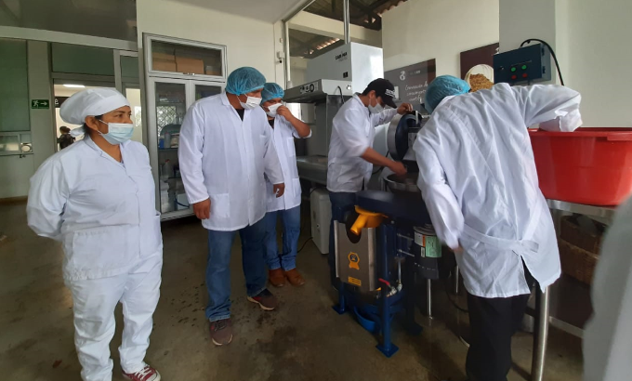

Selección de la cerezas
- Recolección
- Limpieza, selección, clasificación
- Desinfección
- Despulpado
- Desmucilaginado
Procesar mucilago y la fruta
- Filtrar el mucilago
- Obtener la pulpa de fruta
Establecer la formulación
Mucilago + fruta
Azúcar + pectina + gelatina (unipack)
Acido cítrico
Procesamiento
- Mezclar el mucilago y la fruta
- Calentar la mezcla de mucilago y fruta a 35 °c
- Adicionar lentamente el unipack y homogenizar
- Concentrar a ebullición hasta los 70 °brix
- Adicionar el acido cítrico disuelto en agua
- Concentrar el producto a 80 ° brix
- Moldear y enfriar producto 8 horas
- Cortar y empacar
Bocadillo de Mucilago
Proceso

Slide 31

Néctar de Mucilago
Materias Primas | % | Peso
Mucilago de café | 15 | 750g
Agua | 84,60 | 4230 g
Edulmax | 0.12 | 6 g
Acido cítrico | 0.10 | 5 g
Goma Xantan | 0.07 | 3.5 g
Benzoato de sodio | 0.03 | 1.5 g
Saborizante (HARMONY) | 0.08 | 4g
Colorante | 0.01 | 0.5
Total | 100% | 5000 g

Slide 32

Selección de la cerezas
- Recolección
- Limpieza, selección, clasificación
- Desinfección
- Despulpado
- Desmucilaginado
Procesar mucilago y la fruta
- Filtrar el mucilago
Establecer la formulación
Mucilago + fruta (opcional)
Edulmax + Goma Xantan + acido citrico (unipack)
Benzoato de sodio
Procesamiento
- Mezclar el mucilago y el agua
- Licuar para homogenizar el mucilago y el agua
- Adicionar lentamente el unipack y licuar para incrementar la viscosidad
- Adicionar el acido cítrico disuelto en agua
- Adicionar conservante
- Pasteurizar 80 °C/10 minutos
- Embotellar
- Esterilizar por 10 minutos a ebullición
- Enfriar
Néctar de Mucilago
Proceso

Slide 33
Calculo de cantidades en la formulación
Regla de 3
Ejemplo: En la finca de Don German contamos con 25 kg de mucilago de café procesado para la producción de néctar de mucilago y requerimos calcular la cantidad total de materias primas.
Tenemos que el mucilago representa el 15 % de la formulación
Si 25kg 15% de la formulación
X 100 % de la formulación
X = 25kg x 100 % de la formulación
15% de la formulación
X = 166.66 kg total
Calculo de Materias Primas
Agua. 166.66 kg X 84.6% = 140.99 kg
100 %
Materias Primas 166.6 kg | % | Peso
Mucilago de café | 15 | 25 kg / 25000g
Agua | 84,60 | 140.99 kg /140940g
Edulmax | 0.12 | 0.199 kg /199g
Acido cítrico | 0.10 | 0.166 kg/166g
Goma Xantan | 0.07 | 0.116 kg/116g
Benzoato de sodio | 0.03 | 0.05kg/50g
Saborizante (HARMONY) | 0.08 | 0.133 kg/133g
Colorante | 0.01 | 0.016kg/16g
Total | 100% | 166.66 kg

Slide 34





Generación de valor agregado
$1.840
$3.024
200 g
Producto | Unidades | Costo de producción | Precio de venta | Rentabilidad
Cerezas en Almíbar | 2 | $ 2.450 | $4.000 | 63 %
Cocadas de Café | 5 | $ 542 | $ 1.000 | 85%
$500
1 Kg
400 g
Producto | Unidades | Costo de producción | Precio de veta | Rentabilidad
Salsa para Carnes | 1.5 | $ 2.358 | $4.000 | 70%
Mermelada de Mucilago | 1 | $ 2.507 | $4.000 | 60%
$500
150 g

Slide 35
TECNiCAFÉ SIN FRONTERAS…
WWW.tecnicafe.co

Slide 36


